Slide 1
结构化程序设计部分
Data Structure＋Algorithm

Slide 2
Data
强类型
动/静结合
类型安全不能代替测试
  数据
    名、值、地址、类型、性质
  数据处理（计算）
    算术（移位）
    逻辑
    I/O
值集
计算
ADT
抽象数据类型
Mathematical Model
类型系统
强/弱
静/动
Compiler+Linker

Slide 3
基本数据类型(primitive)
char、int、float、double
Modifiers: long、short、signed、unsigned
  char 只能用signed、unsigned修饰
  float 不能被修饰
  double 只能用long修饰
  int 可以用4种修饰符组合修饰
省略表示
操作符 sizeof
ANSI C++: wchar_t、bool

Slide 4
基本数据类型
typedef
  为已有的类型定义一个同义词
  typedef double profit ;
  typedef int INT ;

Slide 5

表达式
auto
decltype
metaprogrammming
组成
  operand
  operator
  others
求值
  优先级
  结合性
  类型转换约定
  求值次序
    取决于Compiler
谨防overflow
int x=10;
int y=3;
double d=2.0 ;
d + x/y*d + ++y
副作用
破坏可移植性
降低可读性
类型转换方式
coersion
casting
同类型
逐个
趋强

Slide 6
表达式
种类
  算术
  关系和逻辑
  赋值
  逗号
  字位运算符
操作符可重载

Slide 7
表达式
赋值表达式
  左值＝右值表达式
    左值：可以出现在赋值表达式左部的表达式， 具有存放数据的确定地址
    类型不同时，先计算右值表达式的值，再转换为左值类型，然后赋值
算术表达式
  增量和减量操作符
    前增量（前减量） ++a ( --a ) 前增量的结果是左值
    后增量（后减量） a++ ( a-- )
    提高编译结果的执行效率
int& foo()
{ …
return ? ;
}
int && x=1;

Slide 8
表达式
条件运算符表达式
  <exp1> ? <exp2> : <exp3>
  唯一的三目运算符
  只计算一个运算分量
  如果<exp2> 和<exp3>的值类型相同，且均为左值，则该条件运算符表达式为左值表达式
  可嵌套
    sign(x) x > 0? 1: x == 0? 0 : -1
    就近原则

Slide 9
表达式
逗号表达式
  <exp1>,<exp2>,…,<expn>
  <expn>的值作为该逗号表达式的值
    int a, b, c;
    d = (a = 1, b = a+2, c = b+3);
    cout <<d <<endl; 6
  如<expn>为左值，则该逗号表达式为左值
for （int sum=0, i = 0; i < n; i++)

Slide 10
表达式
p | q | p & q | p | q | p ^ q
0 | 0 | 0 | 0 | 0
0 | 1 | 0 | 1 | 1
1 | 1 | 1 | 1 | 0
1 | 0 | 0 | 1 | 1
字位运算符表达式
  对整型数二进制位（bit）的操作，将整型数看作二进制序列
  取反 ~、与 &、或 |、异或 ^
    按位取反 ~ 单目
    按位与 & 双目 复位
    按位或 | 双目 置位
    异或 ^ 双目
      与全0的二进制串的运算 不变
      与全1的二进制串的运算 取反
      与本身的运算 清零
      与同一个对象运算两次 还原
移位运算符表达式
交换 a，b
a ＝ a^b;
b ＝ b^a;
a ＝ a^b;
&=
| =
^=
>>=
<<=

Slide 11
语句
表达式语句
IO语句
  cin、cout iostream.h
  >>、<<可重载
控制流语句
  顺序、选择、重复
stdio.h
iostream

Slide 12
语句
for
switch
  switch
    整型表达式
  case
    整型常量表达式
    值不重复
    次序任意
    标号作用，不改变执行顺序
  与 if 语句配合使用
enum
    break

Slide 13
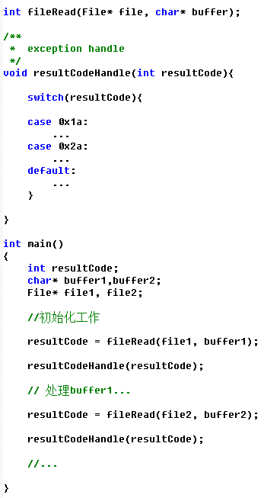
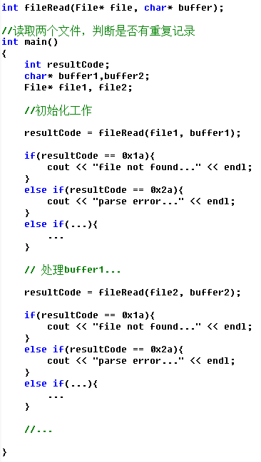
centralize
Redundant

Slide 14
